Slide 1
代码实践1：图形绘制
2019年11月7日

Slide 2
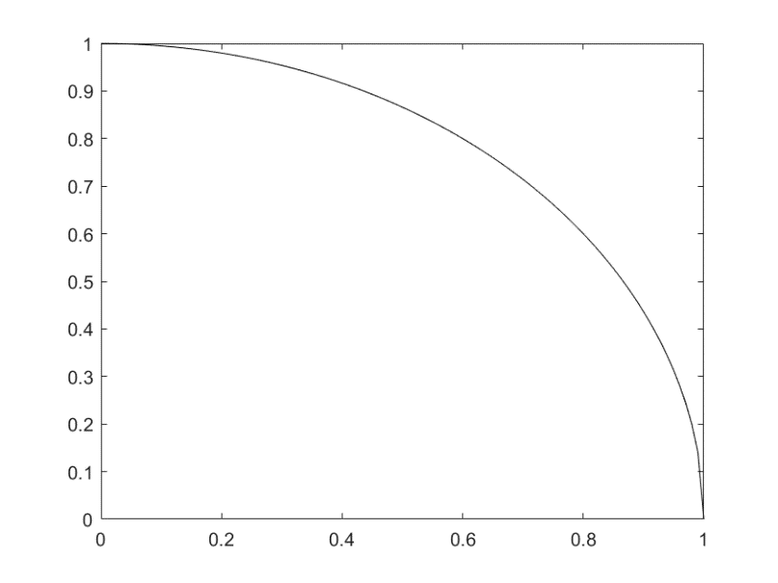

绘制函数$x^{2}+y^{2}=1$在第一象限内的图像
利用plot()绘图函数完成操作
二维曲线绘制
结果示例

Slide 3

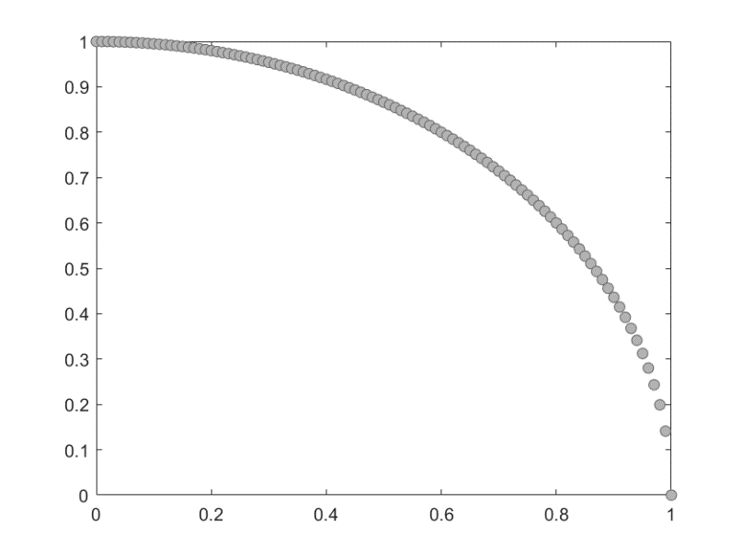

绘制函数$x^{2}+y^{2}=1$在第一象限内的点集
利用 生成采样点
在plot()中设置MarkerSize、Marker、Markerfacecolor和Markeredgecolor属性以美化点的样式
二维点集绘制
结果示例

Slide 4
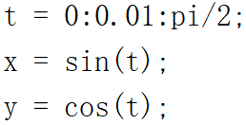
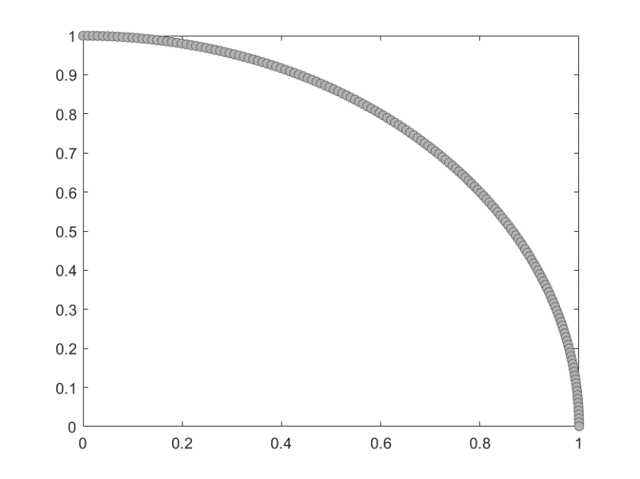

绘制函数$x^{2}+y^{2}=1$在第一象限内的点集
利用 生成采样点
同样在plot()中美化点的样式
观察与上一个点集的不同，并思考原因
二维点集绘制
结果示例

Slide 5
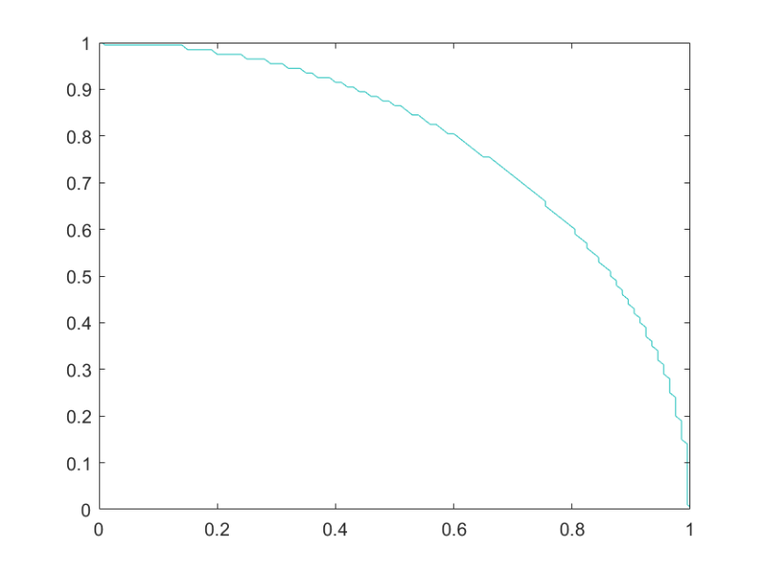

绘制函数$x^{2}+y^{2}=1$在第一象限内的图像
利用contour()等高线绘制函数完成操作
二维等高线绘制
提示：利用meshgrid()产生contour()的输入X和Y，并根据函数图像计算输入Z以创建等高值
结果示例

Slide 6
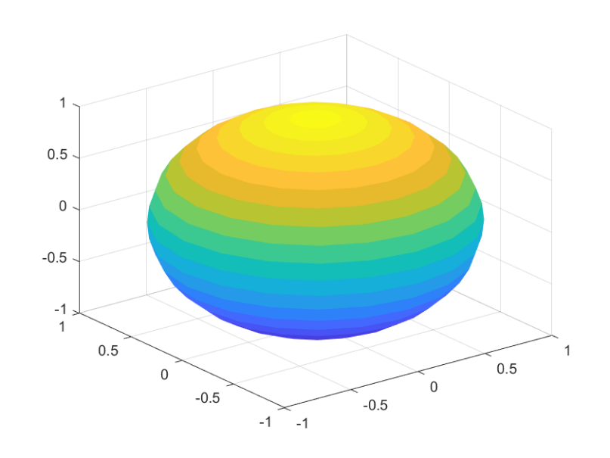
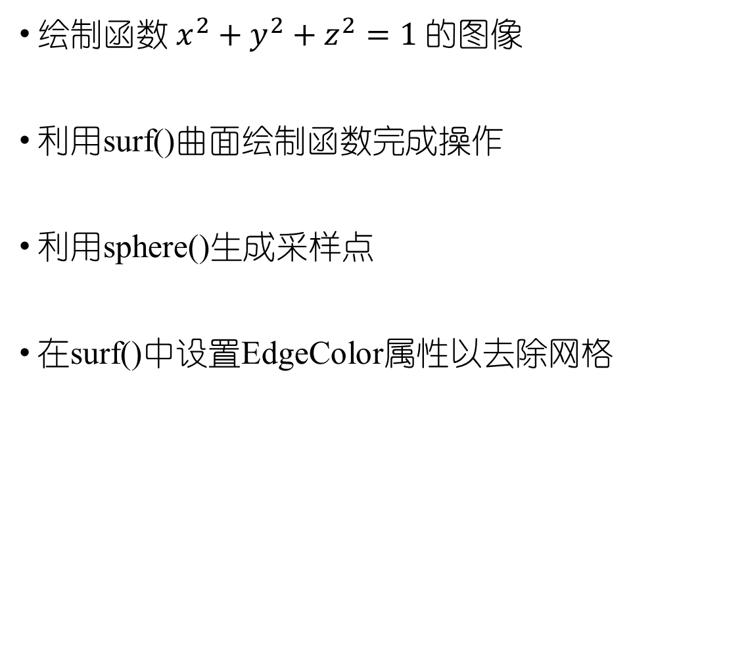
绘制函数$x^{2}+y^{2}+z^{2}=1$的图像
利用surf()曲面绘制函数完成操作
利用sphere()生成采样点
在surf()中设置EdgeColor属性以去除网格
三维曲面绘制
结果示例

Slide 7
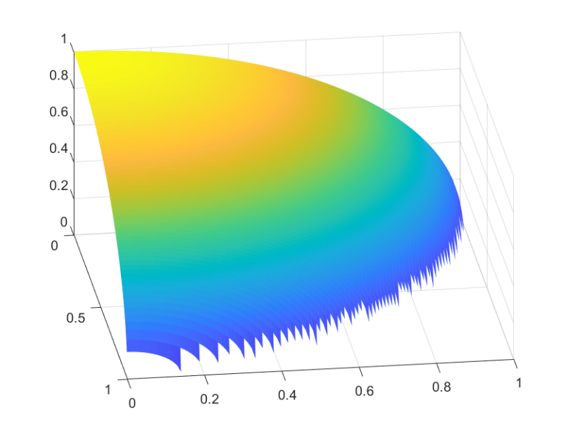

绘制函数$x^{2}+y^{2}+z^{2}=1$在第一卦限内的图像
利用surf()曲面绘制函数完成操作
利用meshgrid()生成采样点
三维曲面绘制
提示：利用meshgrid()产生点集的X轴和Y轴值，并根据函数计算Z轴值。另外，需要将复数的Z轴值设置为nan。旋转图形以获得更好的三维视角
结果示例

Slide 8
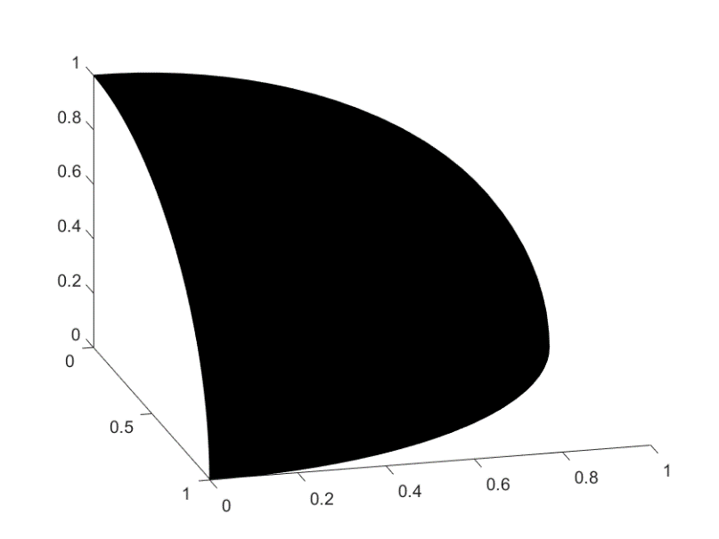

绘制函数$x^{2}+y^{2}+z^{2}=1$在第一卦限内的图像
利用isosurface()和patch()等高面绘制函数完成操作
三维曲面绘制
结果示例

Slide 9
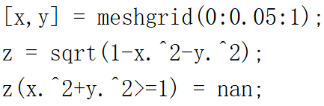
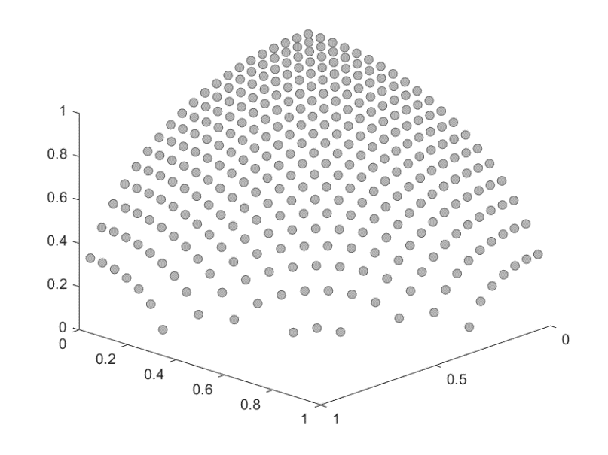
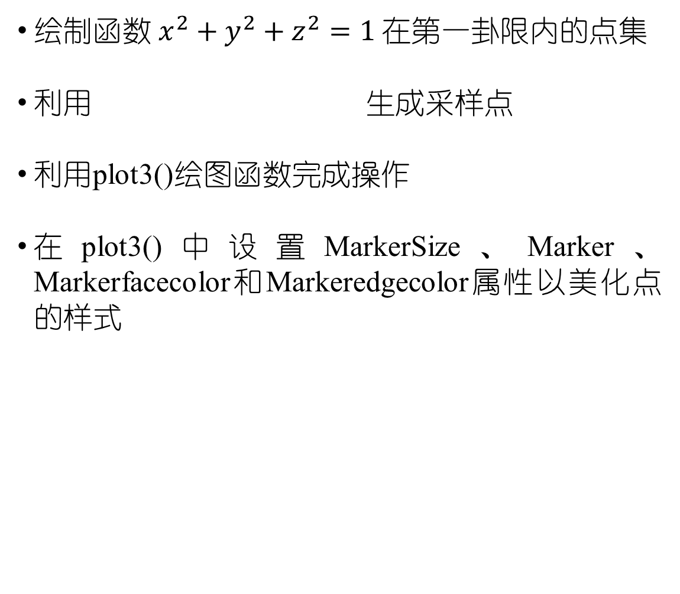
绘制函数$x^{2}+y^{2}+z^{2}=1$在第一卦限内的点集
利用 生成采样点
利用plot3()绘图函数完成操作
在plot3()中设置MarkerSize、Marker、Markerfacecolor和Markeredgecolor属性以美化点的样式
三维点集绘制
结果示例

Slide 10
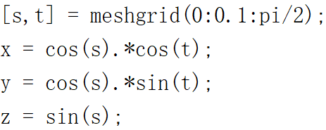
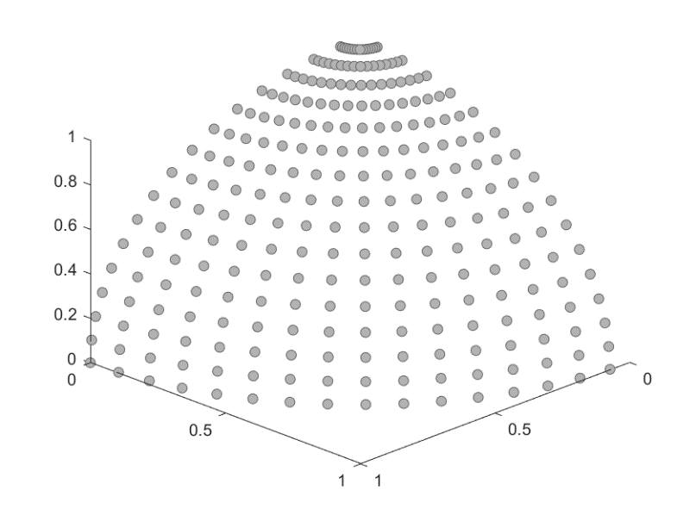

绘制函数$x^{2}+y^{2}+z^{2}=1$在第一卦限内的点集
利用 生成采样点
同样在plot3()中美化点的样式
观察与上一个点集的不同，并思考原因
三维点集绘制
结果示例

Slide 11
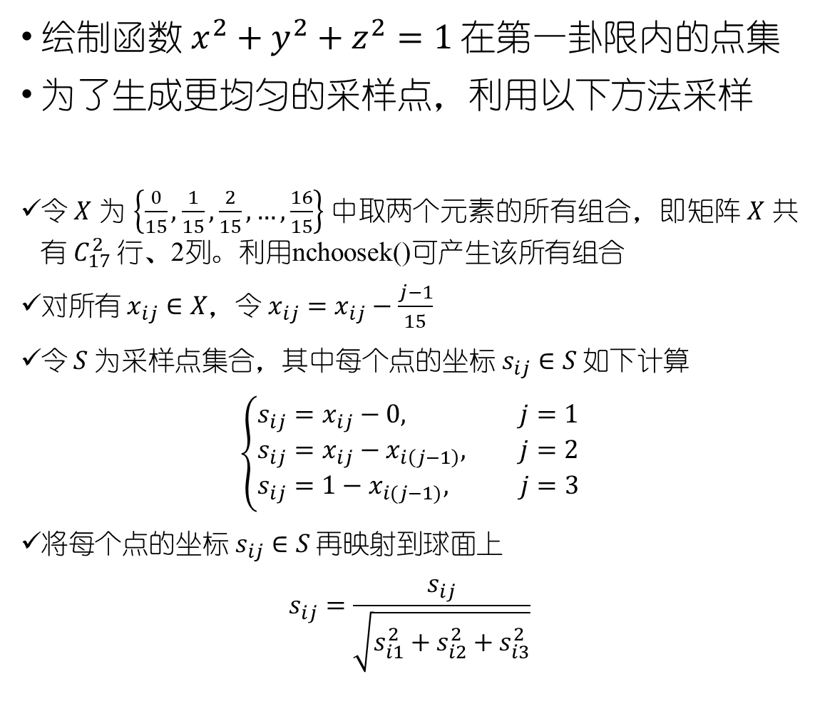
绘制函数$x^{2}+y^{2}+z^{2}=1$在第一卦限内的点集
为了生成更均匀的采样点，利用以下方法采样
令$X$为$\left\{\frac{0}{15},\frac{1}{15},\frac{2}{15},…,\frac{16}{15}\right\}$中取两个元素的所有组合，即矩阵$X$共有$C_{17}^{2}$行、2列。利用nchoosek()可产生该所有组合
对所有$x_{ij}∈X$，令$x_{ij}=x_{ij}−\frac{j−1}{15}$
令$S$为采样点集合，其中每个点$的坐标 s_{ij}∈S$如下计算
$$\left\{\begin{aligned}s_{ij}=x_{ij}−0, j=1 \\ s_{ij}=x_{ij}−x_{i\left(j−1\right)}, j=2 \\ s_{ij}={1−x}_{i(j−1)}, j=3\end{aligned}\right.$$
将每个点$的坐标 s_{ij}∈S$再映射到球面上
$$s_{ij}=\frac{s_{ij}}{\sqrt{s_{i1}^{2}+s_{i2}^{2}+s_{i3}^{2}}}$$
三维点集绘制

Slide 12
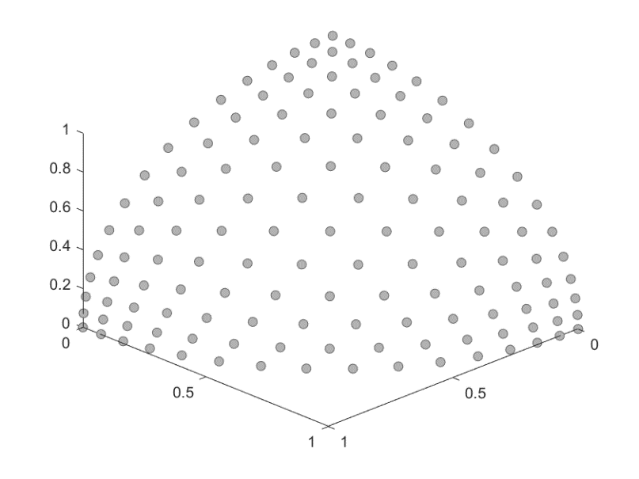
可见，该方法采样得到的点要明显比前两种方法均匀
三维点集绘制
结果示例

